Slide 1








01

Slide 2



Hãy trả lời các câu hỏi có trong 2 lọ điều ước để có thể nhận các phần quà bí ẩn bạn nhé!

Slide 3










1. $\frac{2}{3}−\frac{3}{5}$ = ?
A
$$\frac{1}{5}$$
B
$$\frac{1}{3}$$
C
D
$$\frac{3}{5}$$
$$\frac{1}{15}$$

Slide 4






2. $\frac{5}{9}$ - $\frac{1}{3}$ = ?
A
$$\frac{2}{9}$$
B
$$\frac{4}{9}$$
C
D
$$\frac{1}{9}$$
$$\frac{1}{3}$$

Slide 5



Thứ … ngày … tháng … năm …

Slide 6

02

Slide 7
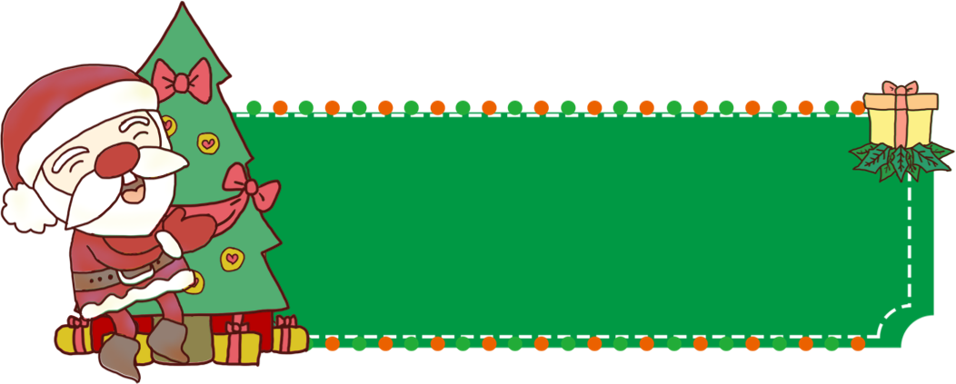
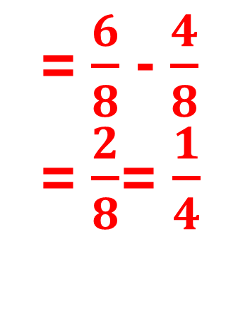
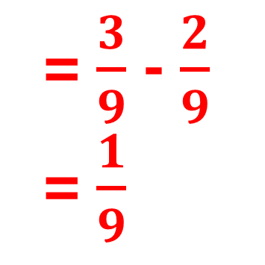
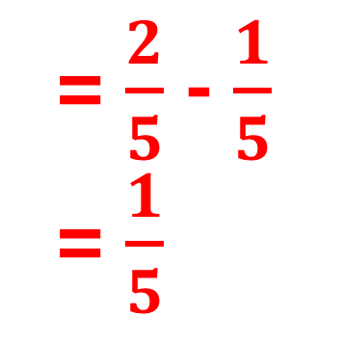
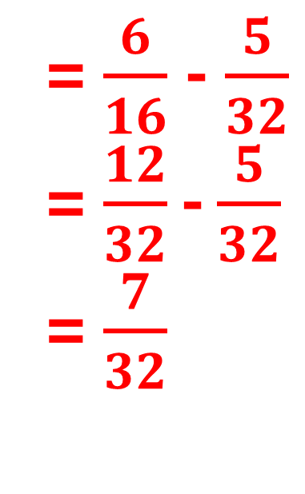
2. Rút gọn rồi tính
= $\frac{6}{16}$ - $\frac{5}{32}$
= $\frac{12}{32}\text{−}\frac{5}{32}$
= $\frac{7}{32}$
= $\frac{3}{9}$ - $\frac{2}{9}$
= $\frac{1}{9}$
= $\frac{6}{8}$ - $\frac{4}{8}$
= $\frac{2}{8}$= $\frac{1}{4}$
= $\frac{2}{5}$ - $\frac{1}{5}$
= $\frac{1}{5}$

Slide 8
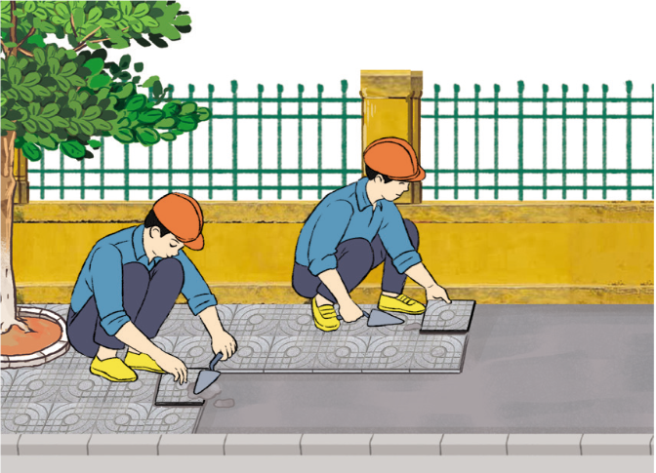

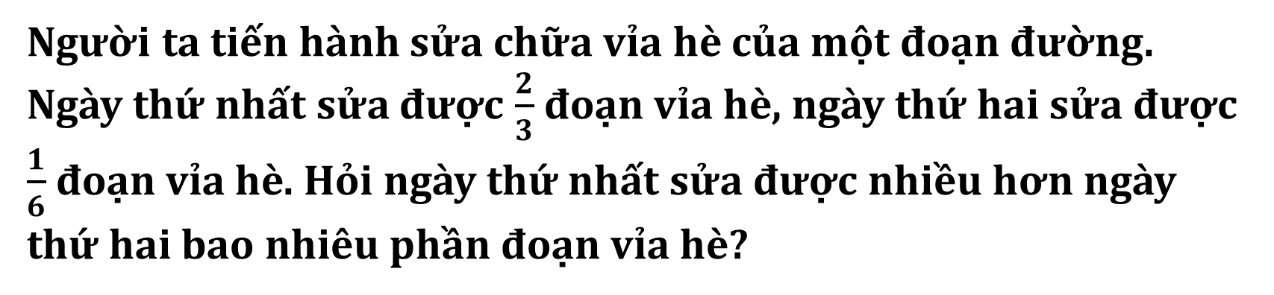
Người ta tiến hành sửa chữa vỉa hè của một đoạn đường. Ngày thứ nhất sửa được $\frac{2}{3}$ đoạn vỉa hè, ngày thứ hai sửa được $\frac{1}{6}$ đoạn vỉa hè. Hỏi ngày thứ nhất sửa được nhiều hơn ngày thứ hai bao nhiêu phần đoạn vỉa hè?
3
Tóm tắt:
+ Ngày thứ nhất: $\frac{2}{ 3 }$ đoạn vỉa hè
+ Ngày thứ hai: $\frac{1}{ 6 }$ đoạn vỉa hè
+ Ngày thứ nhất sửa nhiều hơn ngày thứ hai: ..... đoạn vỉa hè ?

Slide 9

Bài giải:
Ngày thứ nhất sửa nhiều hơn ngày thứ hai số phần đoạn vỉa hè là:
$\frac{2}{ 3 }$ - $\frac{1}{ 6 }$ = $\frac{1}{2}$ (đoạn vỉa hè)
Đáp số: $\frac{1}{2}$ đoạn vỉa hè

Slide 10

03

Slide 11
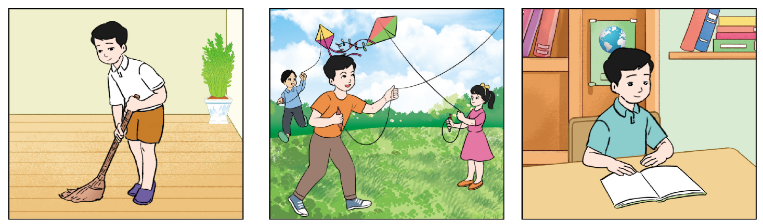

a) Trong một ngày thời gian để học và ngủ của bạn Dũng là $\frac{5}{8}$ ngày, trong đó thời gian học của Dũng là $\frac{1}{4}$ ngày. Hỏi thời gian ngủ của bạn Dũng là bao nhiêu phần một ngày?
4

Slide 12

Bài giải:
Thời gian ngủ của bạn Dũng chiếm số phần của một ngày là:
$\frac{5}{8}$ - $\frac{1}{4}$ = $\frac{3}{8}$ (ngày)
Đáp số: $\frac{3}{8}$ ngày

Slide 13


b) Em đã dành bao nhiêu phần thời gian của một ngày để học? Thời gian cho các hoạt động khác là bao nhiêu phần một ngày?

Slide 14


GV GHI DẶN DÒ Ở ĐÂY.
GV GHI DẶN DÒ Ở ĐÂY.
GV GHI DẶN DÒ Ở ĐÂY.

Slide 15


